Slide 1
Урок русского языка
5 класс учитель Балюк И.Н
МОУ «Мантуровская СОШ»
Мантуровский район ,
Курская область

Slide 2
Повторение и обобщение знаний по теме
«Имя существительное»

Slide 3
Цель урока :
Повторить и обобщить полученные знания по теме «Имя существительное».
Учить умению грамотно , четко и точно формулировать ответы на поставленные вопросы.
Ясно и логично демонстрировать полученные знания.

Slide 4
Старт финиш
Сделай выбор
Находка
Запутанный клубок
Умницы и умники
путешествие

Slide 5
Старт : заполни схему
Имя существительное
(общее значение , морфологические признаки, синтаксическая роль)

Slide 6
Сделай выбор: составь предложение, выполнив ряд условий .
1.У девочки были пушистые волосы. Инеем покрылись кусты.
2.Февраль-вершина зимы.
3.Осень щедро одаривает леса красотой.
4.Леса украшают землю.
5.За деревьями спрятался маленький домик.
Разбери предложение по членам , сделай вывод о синтаксической роли имени существительного.

Slide 7
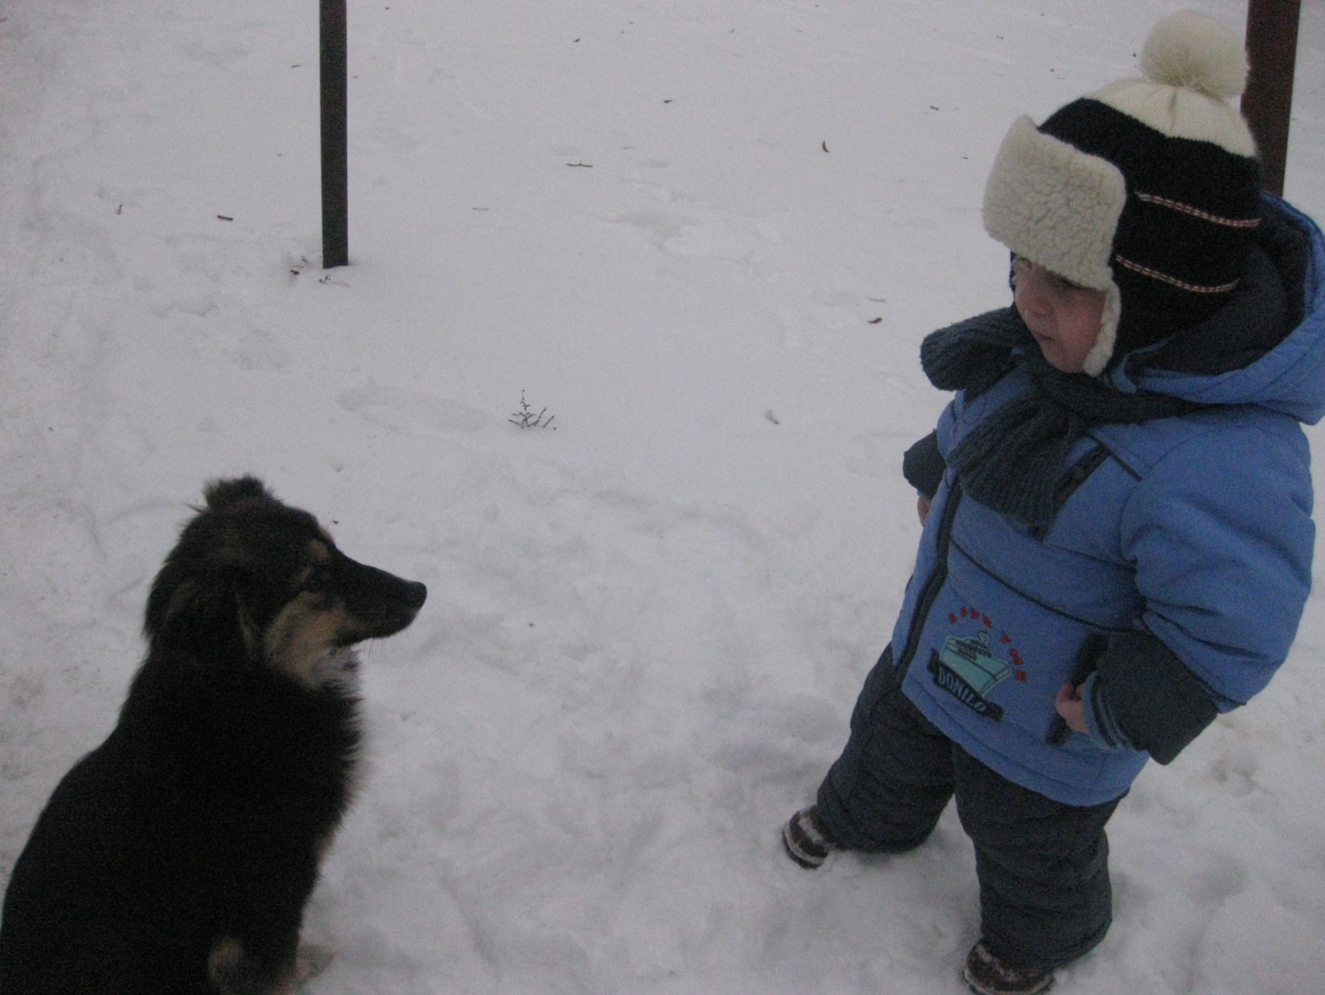
Находка :расскажи об одушевленных и неодушевленных ,собственных и нарицательных именах существительных.

Slide 8
Дружок
Щенок был очень маленький,
От холода дрожал.
Его сердитый дяденька
На улицу прогнал.
Сжалился над пёсиком
Мальчишечка один,
Который мимо из садика
До дома проходил.
Он взял его тихонечко,
На руки посадил и в гости ,
Прямо в гости домой пригласил.
Щеночка накормили
И уложили спать.
И очень долго думали
Как его назвать?!
В тепле , в большой квартире
Живёт теперь щенок.
И всей семьёй решили
Назвать его Дружок!

Slide 9
Запутанный клубок: вспомни о числе имен существительных и исправь ошибки.
Эту ленту нужно отрезать большим ножницами. Ах , эти молодёжь ! На поле росло много хлопков. С этим мальчишкой одна сплошная хлопота.

Slide 10
Умницы и умники :подчеркните имена существительные как члены предложения ,определите склонение и падеж.
Волки.
Волки - самые хищные у нас звери. При нападении они не выходят из засады , пока не убедятся в полной безопасности. Они живут в различной местности : в лесу, в степи , в горах.

Slide 11
Финиш:
Оцени свои знания и поставь новую цель.

